Slide 1
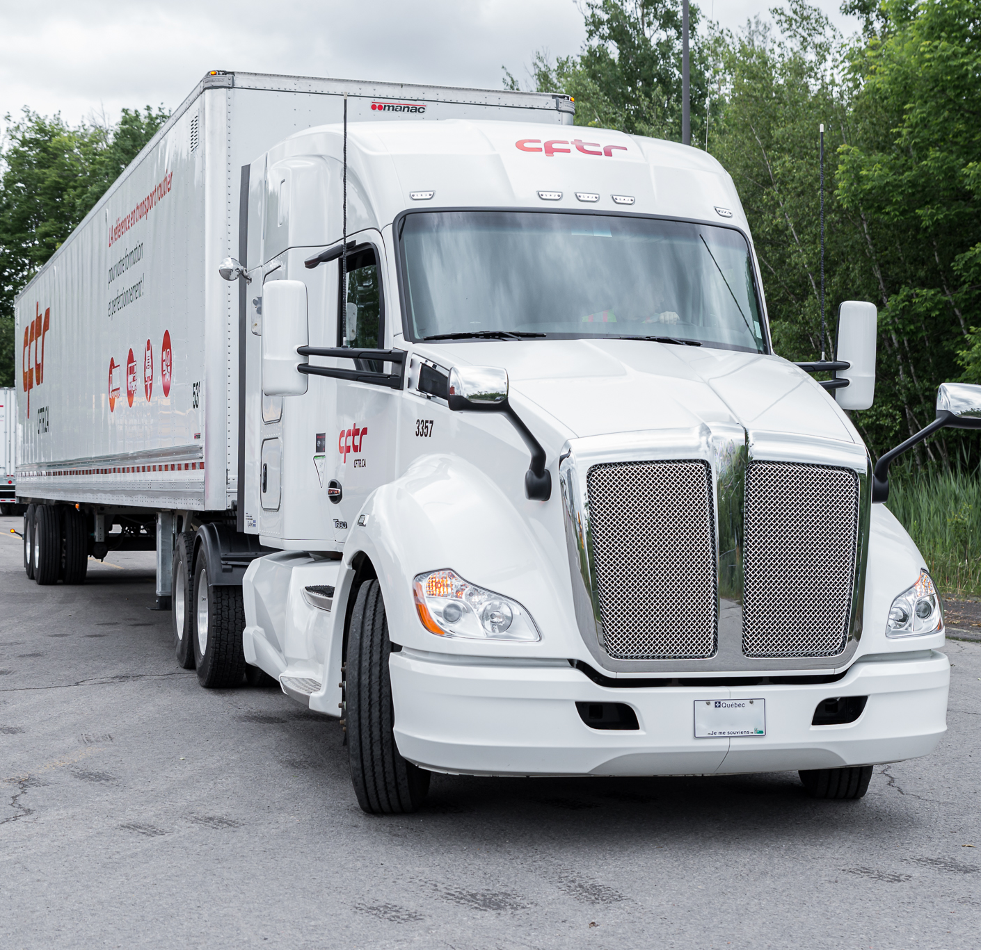
Compétence 7
7.4 Les normes de charges

Slide 2
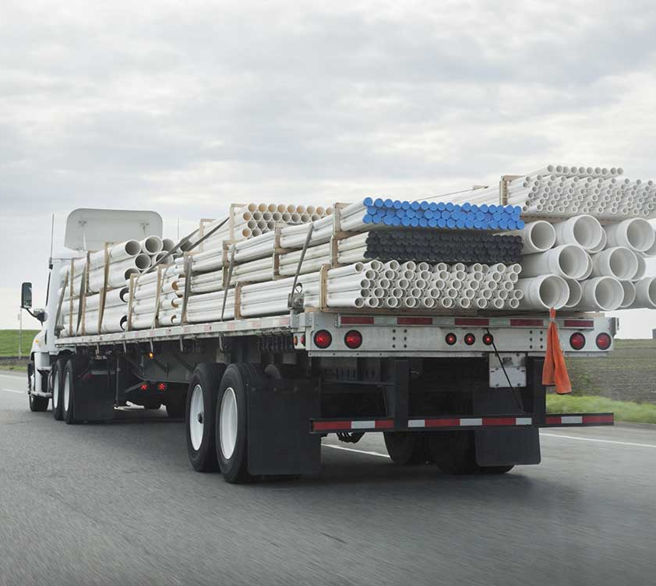

Objectif de la leçon
Les normes de charges
Source: Transport
Econo Nord

Slide 3
Compétence 7
Durée totale : 45 heures
Durée de l’évaluation : 2 heures
Une fois cette compétence terminée, vous devriez être en mesure d’exécuter les manœuvres de chargement et de déchargement d’un camion en conformité avec les règles de santé, sécurité et des règlements inhérents.

Slide 4
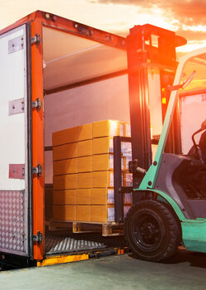
Énoncé de la compétence
Exécuter les manœuvres de
chargement et déchargement
Source: IA

Slide 5
Critères
Interprétation juste des symboles inscrits sur la marchandise;
Marchandise appropriée et sécuritaire de la marchandise;
Calcul précis de la charge autorisées;
Disposition appropriée du chargement;
Vérification rigoureuse de l’intégrité et de la quantité de la marchandise.

Slide 6
Compétence 7
1
2
3
4
5
Interprétation juste des symboles inscrits sur la marchandise;

Slide 7
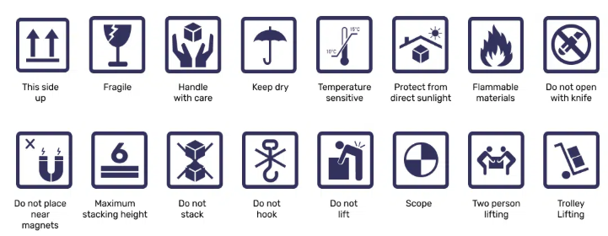
Interprétation juste des
symboles inscrits sur la marchandise;
Source: Google libre de droits

Slide 8

Interprétation juste des symboles inscrits sur la marchandise;
Ce côté vers le haut
Ce symbole, composé de deux flèches vers le haut, indique le bon sens de positionnement de l’emballage;
Il ne doit pas être placé sur le côté ni à l’envers;
Le côté par lequel la boîte doit être ouverte.

Slide 9

Interprétation juste des
symboles inscrits sur la marchandise;
Fragile
Le contenu est fragile et doit être manipulé avec précaution;
Utilisé pour des produits en verre ou autres objets cassables.

Slide 10

Interprétation juste des
symboles inscrits sur la marchandise;
Manipuler avec soin
Le carton contient des composants ou des pièces complexes pouvant être endommagés;
Ne doit pas être empilé et nécessite une attention particulière lors du chargement et de la manutention.

Slide 11

Interprétation juste des
symboles inscrits sur la marchandise;
Garder au sec
L'emballage doit être conservé dans un endroit sec et à l'abri de la pluie.
Que les articles contenus dans l'emballage ne sont pas étanches.

Slide 12

Interprétation juste des
symboles inscrits sur la marchandise;
Sensible à la température
Les produits thermosensibles portent une étiquette indiquant la température de conservation et le thermomètre utilisé.
Conseillé d’éviter l’exposition directe au soleil et à la pluie.
Certains produits, comme les médicaments, doivent être conservés dans une plage de température précise.

Slide 13

Interprétation juste des symboles inscrits sur la marchandise;
Protéger de la lumière directe du soleil
Le contenu peut être endommagé par l’exposition au soleil.
Il concerne des produits sensibles, comme des aliments, ou produits inflammables.
Il signale une précaution de stockage.

Slide 14

Interprétation juste des symboles inscrits sur la marchandise;
Matériaux inflammables
Présence de matériaux inflammables;
Ne doit pas être exposée aux flammes, à la chaleur, à la fumée ou aux étincelles;
Son contenu, notamment les produits chimiques ou le papier, pourrait prendre feu et être endommagé.

Slide 15

Interprétation juste des
symboles inscrits sur la marchandise;
Ne pas ouvrir avec un couteau
Ne pas ouvrir l'emballage avec un couteau, car cela pourrait endommager son contenu.

Slide 16

Interprétation juste des
symboles inscrits sur la marchandise;
Ne pas placer à proximité d'aimants
Peut être sensible au magnétisme. Cela empêchera les déménageurs de placer le colis à proximité d'un aimant.

Slide 17
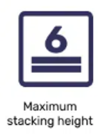
Interprétation juste des
symboles inscrits sur la marchandise;
Hauteur d'empilage maximale
Deux lignes horizontales avec un chiffre indiquent la hauteur maximale d’empilage autorisée;
Ce nombre dépend du contenu, de l’épaisseur et de la solidité du carton.

Slide 18

Interprétation juste des
symboles inscrits sur la marchandise;
Ne pas empiler
Deux lignes horizontales avec une ligne rouge au milieu indiquent que les boîtes ne peuvent pas être empilées;
Elles sont trop fragiles ou risquent d’être endommagées par la pression.

Slide 19

Interprétation juste des symboles inscrits sur la marchandise;
Ne pas accrocher
Ce symbole, représenté par un crochet barré d’un « X », indique que le carton est trop lourd pour être manipulé avec des crochets.
Il ne doit pas être suspendu, sous peine de s’ouvrir par le bas.

Slide 20

Interprétation juste des
symboles inscrits sur la marchandise;
Ne pas soulever
Si une personne tente de soulever un carton avec un panneau d’interdiction, cela signifie qu’il est trop lourd pour être manipulé seul;
Il est recommandé d’utiliser un chariot ou de demander de l’aide.

Slide 21

Interprétation juste des
symboles inscrits sur la marchandise;
Domaine
Indique le centre de gravité du colis;
Permet aux manutentionnaires de connaître la répartition du poids du contenu.

Slide 22

Interprétation juste des
symboles inscrits sur la marchandise;
Levage à deux personnes
Indique que la boîte peut être soulevée avec l'aide d'une ou plusieurs autres personnes.

Slide 23

Interprétation juste des
symboles inscrits sur la marchandise;
Levage de chariot
Signifie qu’un chariot doit être utilisé pour les déplacer;
Que le carton doit être manipulé et reposé au sol avec précaution.

Slide 24

Interprétation juste des symboles inscrits sur la marchandise;
Alertes de risques

Slide 25
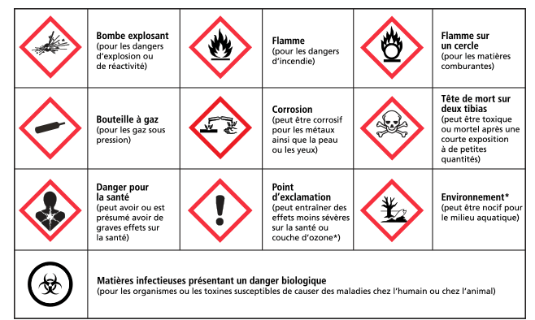
Interprétation juste des
symboles inscrits sur la marchandise;
Catégories de danger du SIMDUT
Source: CCHST-SIMDUT

Slide 26
Compétence 7
1
2
3
4
5
Calcul précis des charges autorisées;

Slide 27

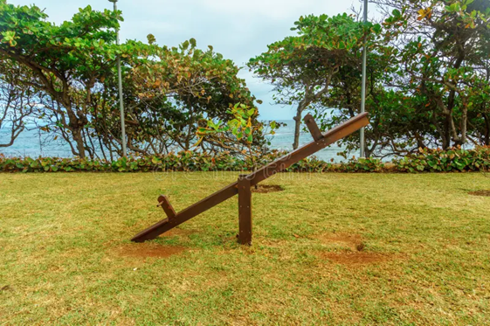
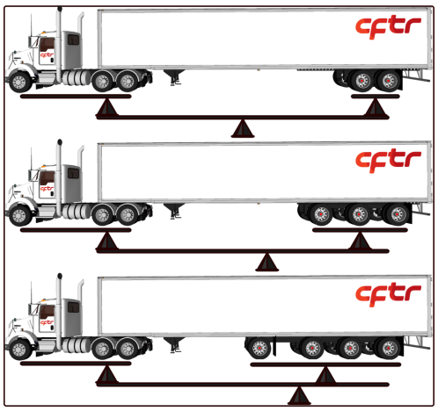
Calcul précis des charges autoriées
Connaissez-vous la distribution de poids
correcte pour charger une remorque?
Vidéo auto vs remorque
https://www.facebook.com/watch/?v=339447600839070

Slide 28
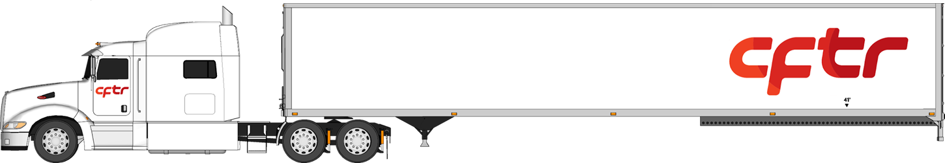
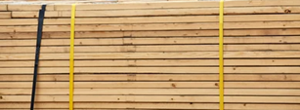

Calcul précis des charges autoriées
Notre équipement est bien équilibré
5500 Kg
17700 Kg
17700 Kg
Balance
Répartition de la charge

Slide 29
Calcul précis des charges autoriées
Si le poids est plus vers l’avant
4 trous
5500 Kg
18 400 Kg
17 200 Kg
- 400 Kg
+ 400 Kg
Balance
17 600 Kg
18 000 Kg
Chaque trou de la remorque équivaut à 100 Kg?
Il faut déplacer le poids de la charge avançant les essieux de la remorque

Slide 30
Calcul précis des charges autoriées
Exercice libre par l’enseignant
B.1_______ Kg
B.21________ Kg
B(__ )_______ Kg
________ Kg
_____ trou(s)
_______ Kg
________ Kg
_______ Kg
Chaque trou de la remorque équivaut à 100 Kg?

Slide 31
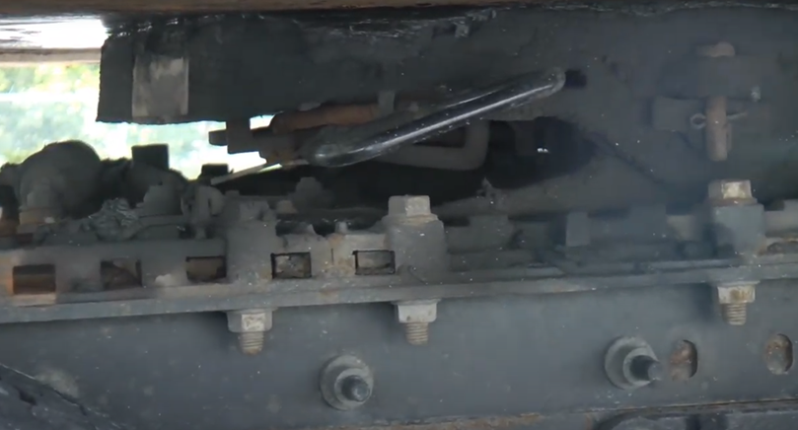
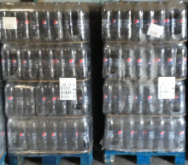
Calcul précis des charges autoriées
Transfert de poids
avec la sellette
Normal
5 500 Kg
18 000 Kg
Dégel
5 500 Kg
15 500 Kg

Slide 32
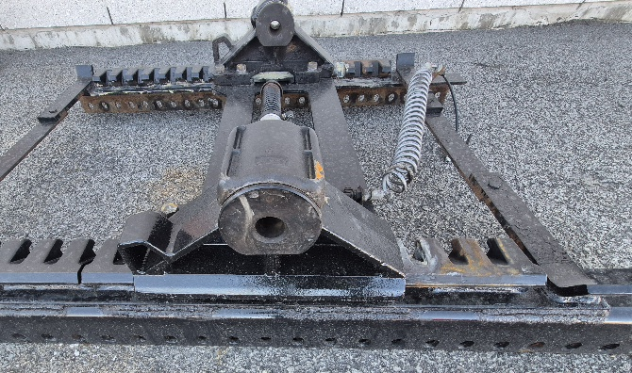
Calcul précis des charges autorisées
Transfert de poids
avec la sellette
Que dois-t-on faire avec le poids en surplus?
5700 Kg
2 trous
17 300 Kg
- 300 Kg
+ 300 Kg
5500 Kg
17 600 Kg
reculant la sellette du tracteur
Il faut déplacer le poids de l'essieux directeur vers l'arrière en___________________________
Chaque trou de la sellette équivaut à 150 Kg en période normale?

Slide 33
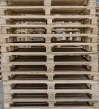
Calcul précis des charges autoriées
Avec la sellette et les essieux arrière
en période normale
5750 Kg
2 trous
18 000 Kg
3 trous
17 600 Kg
- 300 Kg
+ 300 Kg
+ 300 Kg
18 300 Kg
- 300 Kg
5450 Kg
18 000 Kg
17 900 Kg
Chaque trou de la sellette équivaut à 150 Kg et 100 Kg avec les essieux de la remorque?

Slide 34
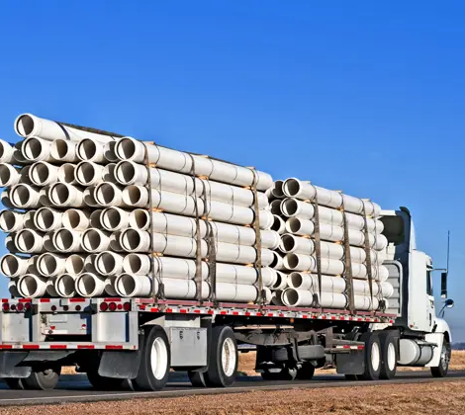
Exercices de l’enseignant
Calcul précis des
charges autorisées

Slide 35
Calcul précis des charges autoriées
Exercices par
l’enseignant
Type B.21 -31- 45
Catégorie
d’essieux
_______ Kg
_______Kg
_______Kg
Masse nette
_______ Kg
_______Kg
_______Kg
Charge utile
_______ Kg
_______ Kg
_______ Kg
Total de la charge utile (masse payante) =

Slide 36
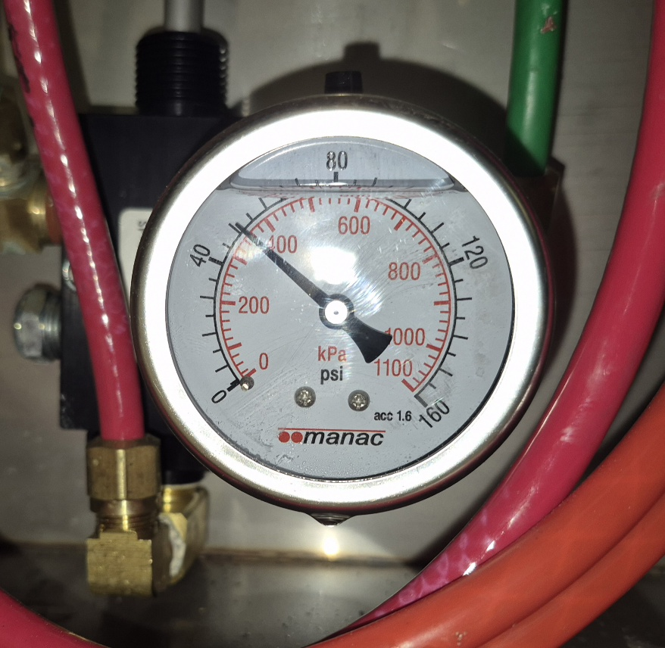
Calcul précis des charges autoriées
Vous apercevez ce cadran sous la remorque près de l’essieux arrière, selon vous
Est-ce que la remorque est chargée et pourquoi?
Oui
Non

Slide 37
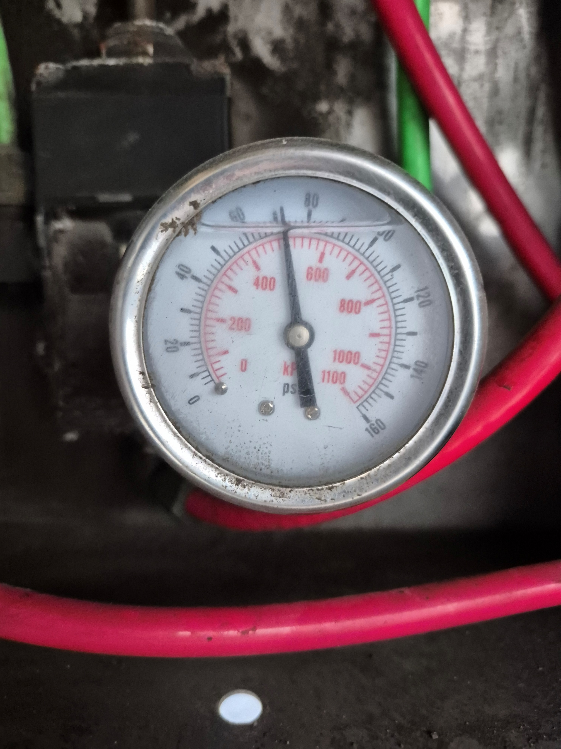
Calcul précis des charges autoriées
Vous apercevez ce cadran sous la remorque près de l’essieux arrière, selon vous
Est-ce que la remorque est chargée et pourquoi?
Oui
Non

Slide 38
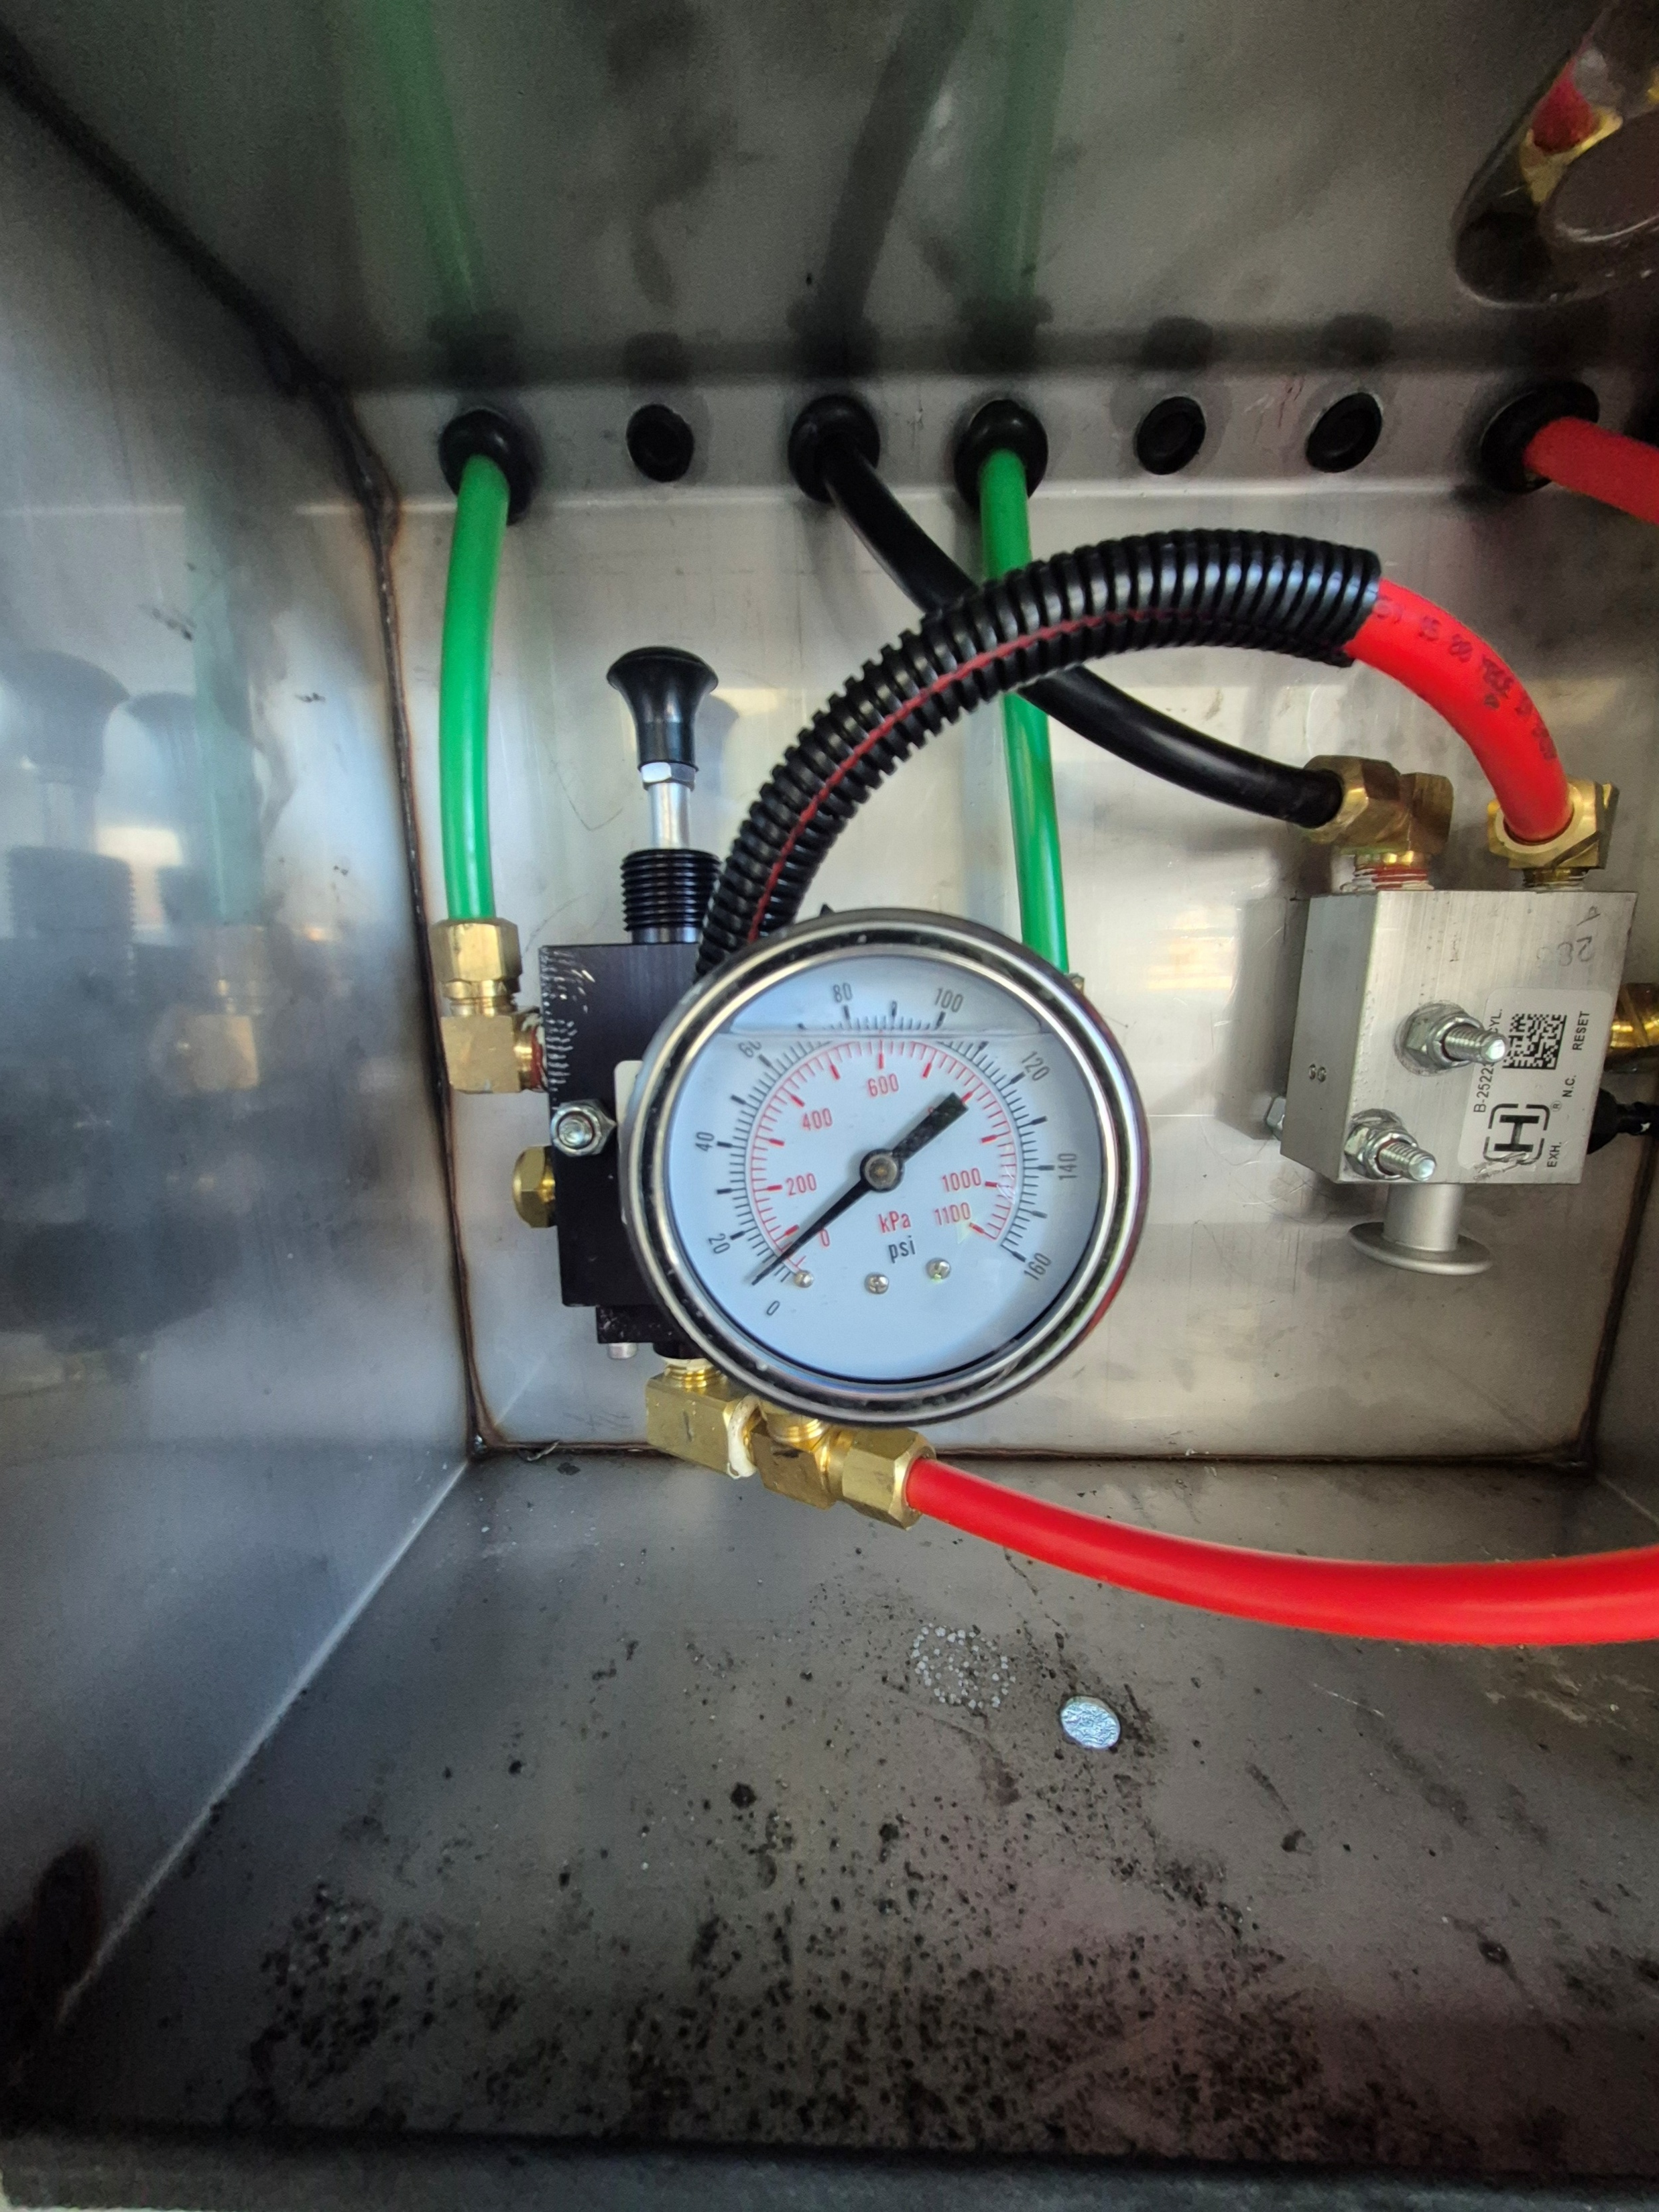
Calcul précis des charges autoriées
Vous apercevez ce cadran sous la remorque près de l’essieux arrière, selon vous
Est-ce que la remorque est chargée et pourquoi?
Oui
Non

Slide 39
Compétence 7
1
2
3
4
5
Ajustement appropriée des essieux et la sellette;

Slide 40
Ajustement appropriée des essieux et la sellette
Retour pédagogique :
Période normal
Catégorie
d’essieux
5 500 Kg
18 000 Kg
18 000 Kg = 41 500 Kg
B.1 = B.21= B.21=
Masse nette
4 567 Kg
6 010 Kg
4 568 Kg = 15 145 Kg
Charge utile
933 Kg
11 990 Kg
13432 Kg = 26 335 Kg
Total de la charge utile (masse payante) =
41 500 – 15 145 = 26 335 Kg

Slide 41
Ajustement appropriée des essieux et la sellette
Retour pédagogique :
Période de dégel
Catégorie
d’essieux
5 500 Kg
15 500 Kg
15 500 Kg = 36 500 Kg
B.1 = B.21= B.21=
Masse nette
4 567 Kg
6 010 Kg
4 568 Kg = 15 145 Kg
Charge utile
933 Kg
9 490 Kg
10 932 Kg = 21 335 Kg
Total de la charge utile (masse payante) =
36 500 – 15 145 = 21 335 Kg

Slide 42
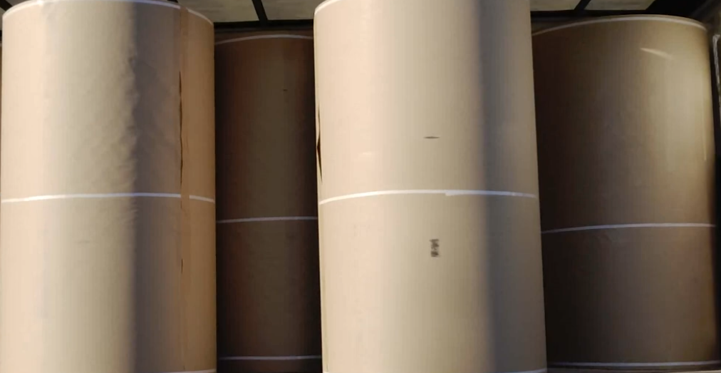
Ajustement appropriée des essieux et la sellette
En sachant que chaque trou de la remorque équivaut à 100 Kg combien de trou devez-vous déplacer et dans quelle direction en période normale?
B.21
5500
17400
18450
4 trous
4 trous
5 trous
5 trous
Encerclez la bonne réponse
Inscrire vos calculs:

Slide 43

Ajustement appropriée des essieux et la sellette
En sachant que chaque trou de la remorque équivaut à 100 Kg, vous déplacez vos essieux de la remorque, quelle sera la charge minimale autorisée en période normale ?
B.21
B.21
B.1
17450 Kg
18225 Kg
5500 Kg
17650 Kg 18025 Kg 5500 Kg
17675 Kg 18000 Kg 5500 Kg
17750 Kg 17925 Kg 5500 Kg
18000 Kg 18000 Kg 5500 Kg
Encerclez la bonne réponse
Inscrire vos calculs:

Slide 44
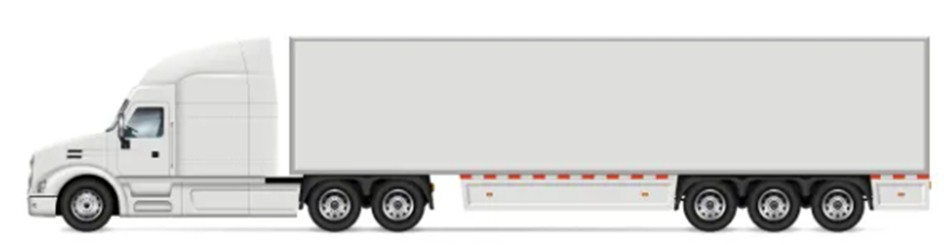
Ajustement appropriée des essieux et la sellette
En sachant que chaque trou de la remorque équivaut à 100 Kg combien de trou devez-vous déplacer et dans quelle direction et vous êtes en période de dégel?
B.1
B.21
B.32
Inscrire vos calculs:
5500 Kg
15205 Kg
14620 Kg
2 trous
3 trous
3 trous
4 trous
Encerclez la bonne réponse
Quel sera les résultats à la suite de votre déplacement des essieux
5500 Kg
14 9050 Kg
149200 Kg

Slide 45
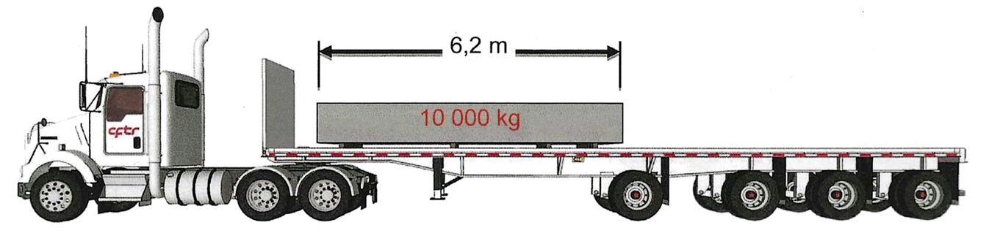
Ajustement appropriée des essieux et la sellette
En sachant que chaque trou de la remorque équivaut à 150 Kg combien de trou devez-vous déplacer et dans quelle direction et vous êtes en période de normal?
B.1
B.21
B.45
5500 Kg
34305 Kg
33 550 Kg
2 trous
3 trous
3 trous
4 trous
Encerclez la bonne réponse
Quel sera les résultats à la suite de votre déplacement des essieux
5500 Kg
33 855 Kg
34 000 Kg

Slide 46
Compétence 7
1
2
3
4
5
Manipulation minutieuse de l’outillage et l’équipement;

Slide 47
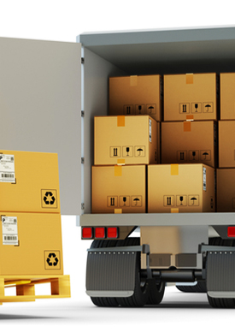
Manutention appropriée et sécuritaire de la marchandise
L’expression « Manutention appropriée et sécuritaire de la marchandise » signifie :
Manutention adéquate et en toute sécurité, afin d’éviter les dommages et les risques lors de la manutention.

Slide 48

Manutention appropriée et sécuritaire de la marchandise
Cela veut dire :
Arrimage adéquat, bien empiler;
Utiliser les bons équipements (diable, transpalette, chariot, ETL);

Slide 49
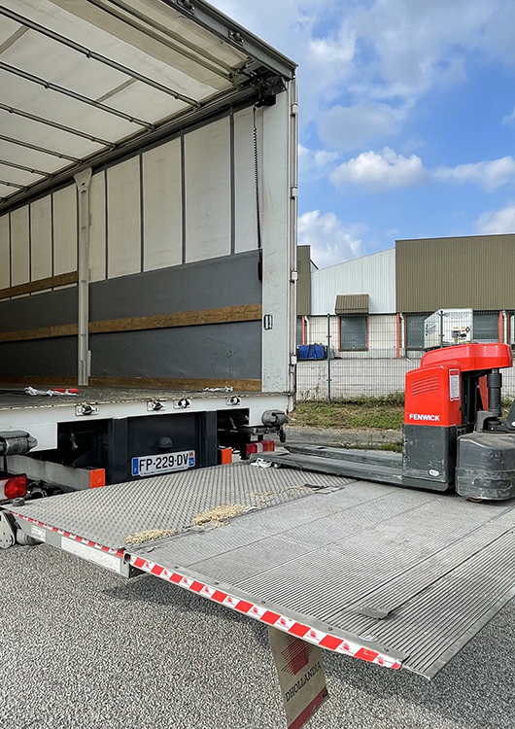
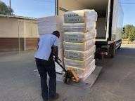
Manutention appropriée et sécuritaire de la marchandise
Cela veut dire :
Respecter des règles de sécurité; des personnes, des biens et de l’équipements.

Slide 50
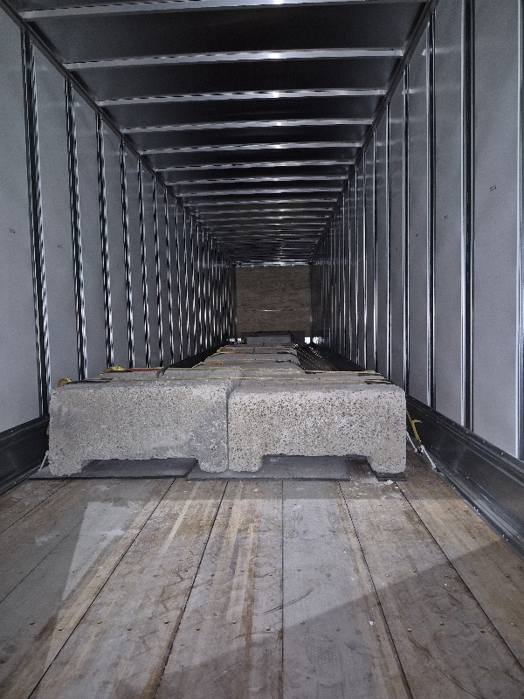
Manutention appropriée et sécuritaire de la marchandise
Cela veut dire :
Respecter des règles de sécurité; des personnes, des biens et de l’équipements.

Slide 51
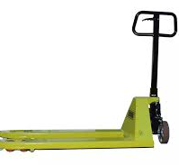
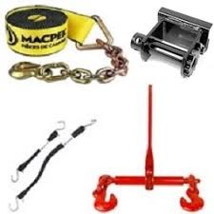
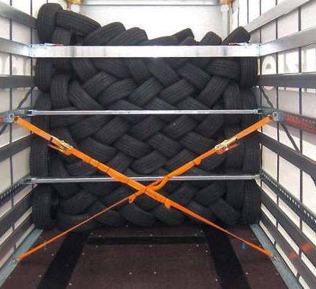

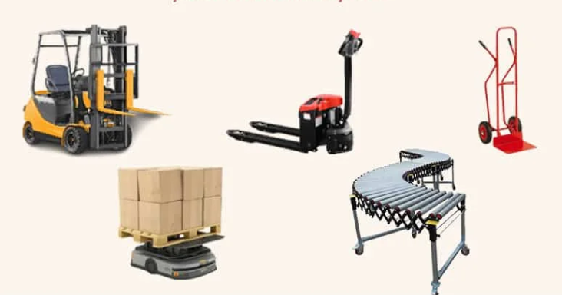
Voici les principes clés
La manutention sécuritaire et le transport des marchandises reposent sur une planification rigoureuse et l’utilisation d’équipements adaptés et permet de protéger les travailleurs et l’intégrité des produits.
Manutention manuelle sécuritaire
Manutention mécanique et équipements
Préparation et arrimage de la marchandise
Transport de Marchandises Dangereuses (TMD)

Slide 52
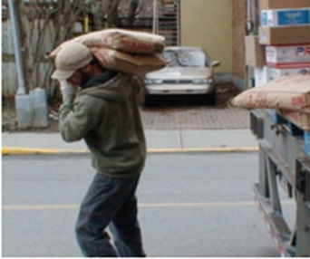
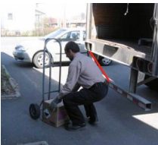
Manutention manuelle
Planifier le levage :
Évaluer le poids et la stabilité de la charge avant de la manipuler.
Posture correcte :
Garder le dos droit, plier les genoux et rapprocher la charge du corps.
Limiter les efforts :
Éviter les torsions du tronc et limiter la hauteur de levage (idéalement entre les genoux et les épaules).

Slide 53
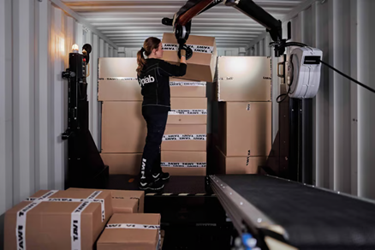
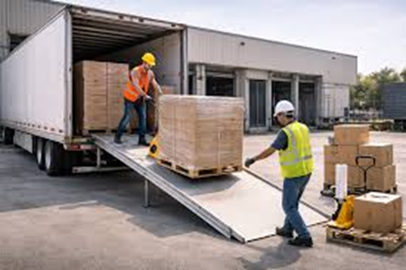
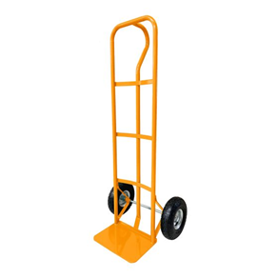
Manutention manuelle
Utiliser des aides :
l'utilisation de diables, transpalettes ou chariots pour limiter le port manuel;
Aménagement :
Privilégier une légère descente lors du déplacement de charges (utilisation du transpalette)

Slide 54
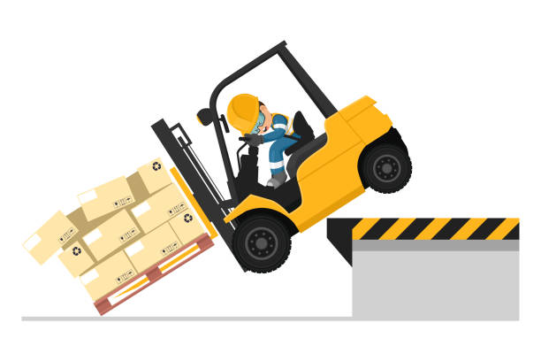
Manutention manuelle
Charger et décharger une remorque en toute sécurité
https://youtu.be/zRKVsAibFrI

Slide 55
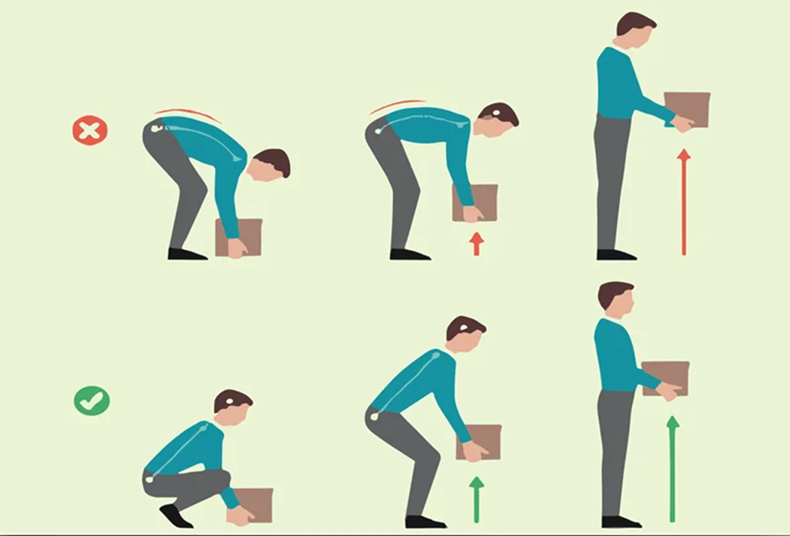
Manutention manuelle
Principales recommandations pour réaliser une activité de manutention :
Dos droit
Charge près du corps
Prise stable
Charge manipulée dans la zone de préhension
Centre de gravité de la charge près du corps
Source: Freepik libre de droits

Slide 56
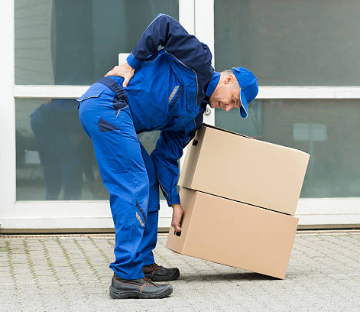
Manutention manuelle
Principales recommandations pour réaliser une activité de manutention :
Poignées non fléchies
Posture stable
Pieds et épaules alignés
Prise stable
Genoux fléchis
Charge répartie de chaque côté
Source: iStock libre de droits

Slide 57
Vidéos
1.
2.
3.
4.
5.
6.
7.
https://www.facebook.com/share/v/14aQxYmCXGz/?mibextid=wwXIfr
https://www.facebook.com/share/v/1B3RUkezpP/?mibextid=wwXIfr
https://www.facebook.com/share/r/1aVScPE53p/?mibextid=wwXIfr
https://www.facebook.com/share/r/1CQUuxteLa/?mibextid=wwXIfr
https://www.facebook.com/share/r/18KaEZLDAw/?mibextid=wwXIfr
https://www.facebook.com/share/r/1aVScPE53p/?mibextid=wwXIfr
Collaboration de Pascal Riopel pour les vidéos

Slide 58
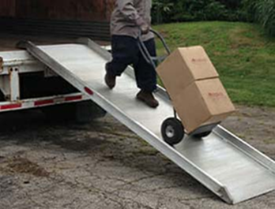
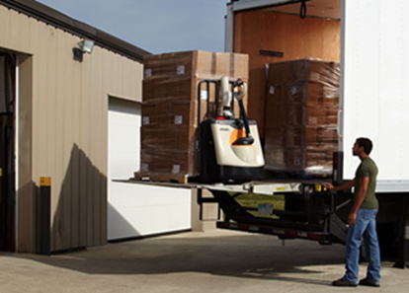
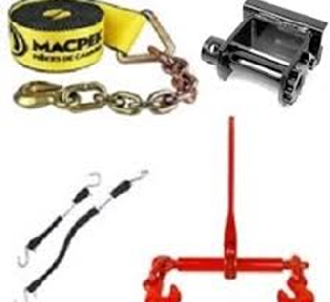
Manutention mécanique et équipements
Équipements adaptés :
Chariots élévateurs, transpalettes électriques pour les charges lourdes;
Vérification :
Vérifier les accessoires s’ils sont conformes, en bon état;
Formation :
Seul le personnel formé et autorisé peut conduire les engins de levage.
Lien:
Chargement et déchargement en toute sécurité

Slide 59
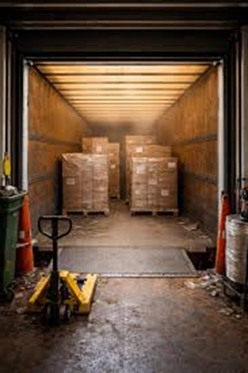
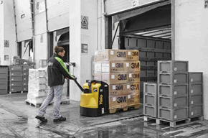
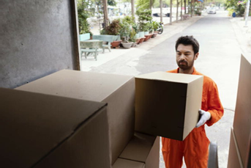
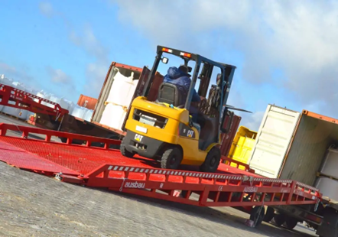
Manutention mécanique et équipements
Se préparer :
Divisez les charges lourdes en plusieurs charges plus légères;
Travailler en toute sécurité :
Testez le poids de la charge en toute sécurité;
Finir le travail :
Nettoyez les sols afin d'éviter de glisser ou de trébucher.

Slide 60
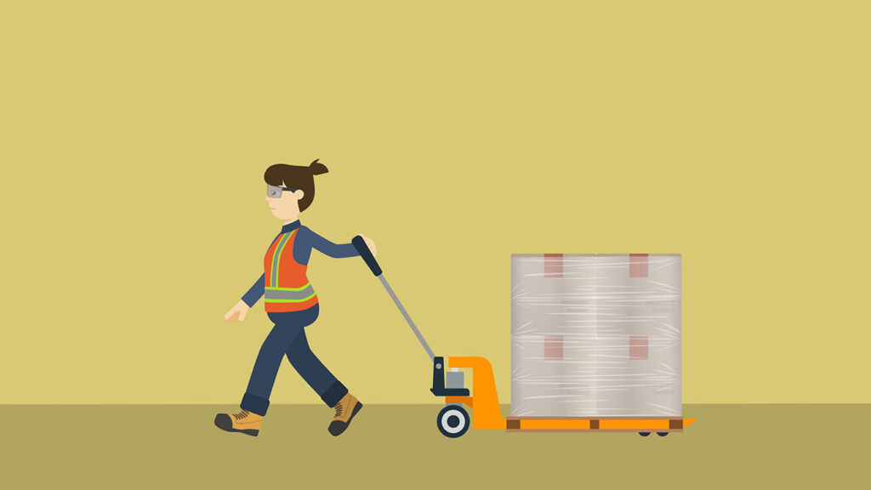
Manutention mécanique et équipements
Le chauffeur doit tirer-pousser le transpalette dans une posture adéquate;
Appliquer le poids de son corps à la charge, cela permet de réduire les forces s’exerçant sur le dos;
Source: Novo SST

Slide 61
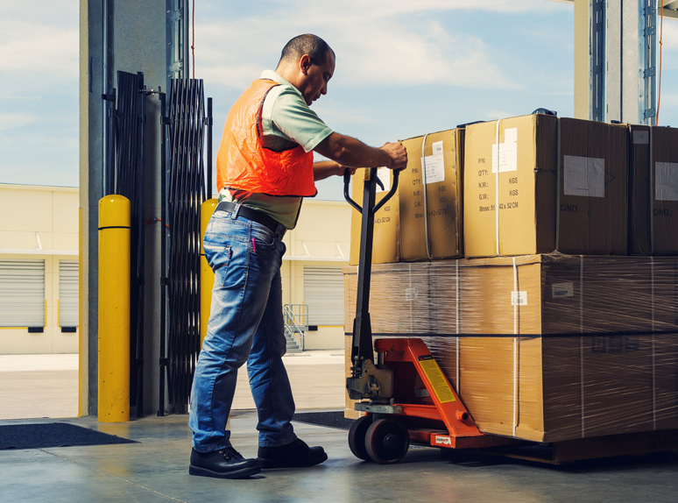
Manutention mécanique et équipements
Éviter les postures en torsion et flexion latérale;
Prévenir les postures contraignantes par des sessions de formation adéquates qui augmentent le niveau de compétence et la capacité d’exécuter une tâche;

Slide 62
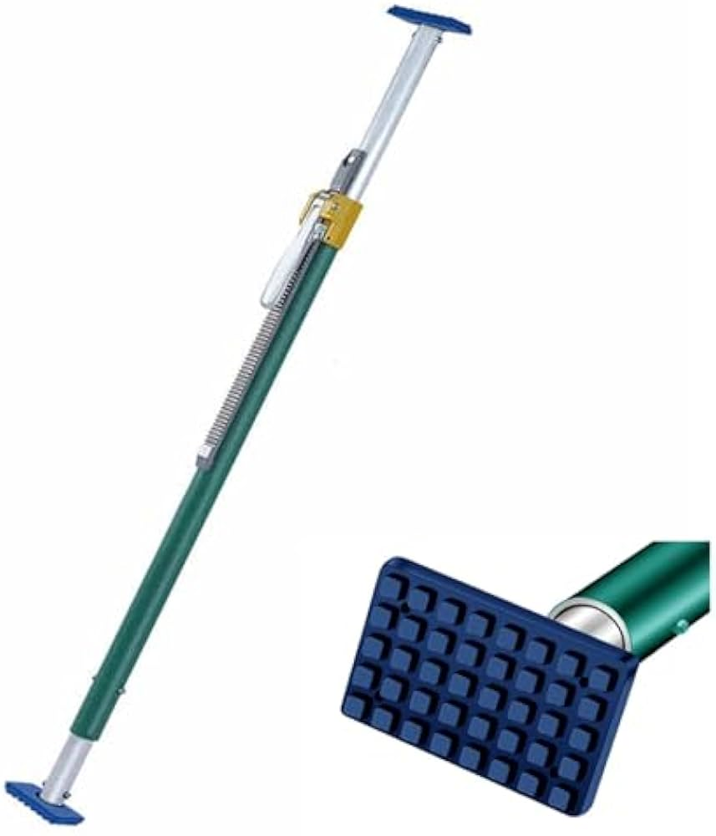
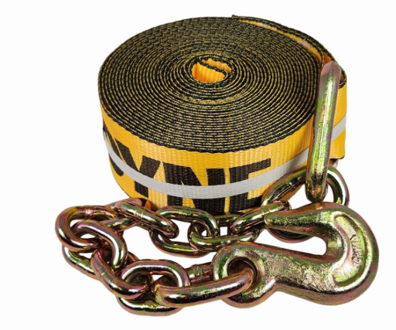
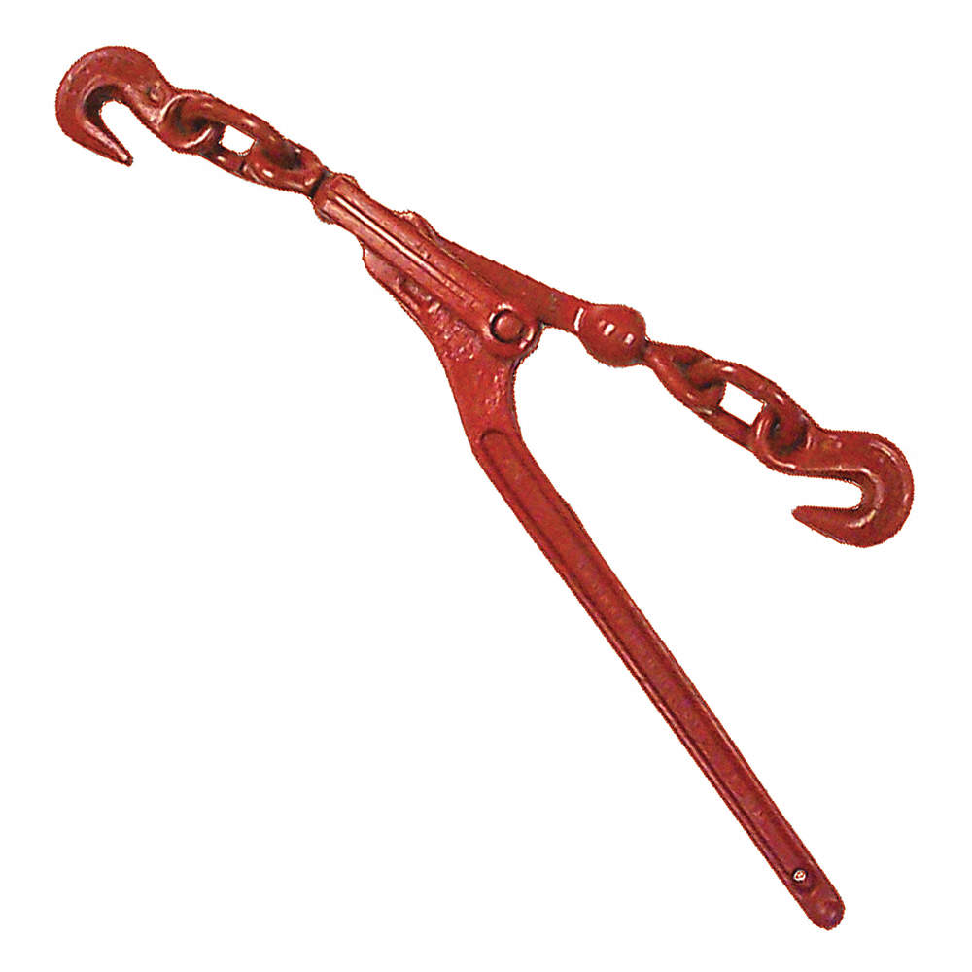
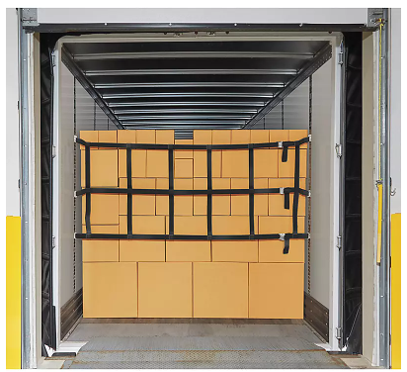


Manutention mécanique et équipements
Les équipements
Les courroies
Les chaînes
Les tendeurs
Les tapis d’arrimages antidérappants
Les barres de chargement et de retenue à cliquet
Filet d’arrimage

Slide 63
Validation de vos apprentissages par l’enseignant
En sachant que chaque trou de la remorque équivaut à 100 Kg combien de trou devez-vous déplacer et dans quelle direction?
Validation de la charge par essieux
B( ) 5500 Kg B( ) _________Kg B( )__________Kg
Résultat de la masse totale en charge (MTC) _______________Kg
Identifier le déplacement des essieux. Encerclez votre choix:
Définir la distance de déplacement : _____ trou(s)
Inscrire vos résultats à la suite de votre déplacement du groupe d’essieux
__________ Kg ____________Kg ____________ Kg

Slide 64
Validation de vos apprentissages par l’enseignant
Votre équipement a une masse nette de:
B.1 : 5200 Kg
B21: 4100 Kg
B.21: 4200Kg
Chaque palette pèse 1 400Kg
Combien de palettes pouvez-vous mettre dans votre remorque. Faite-le calcul?
18 palettes
20 palettes
22 palettes
24 palettes

Slide 65

Conception: Alain Lévesque
Enseignant
mai 2026

